Slide 1
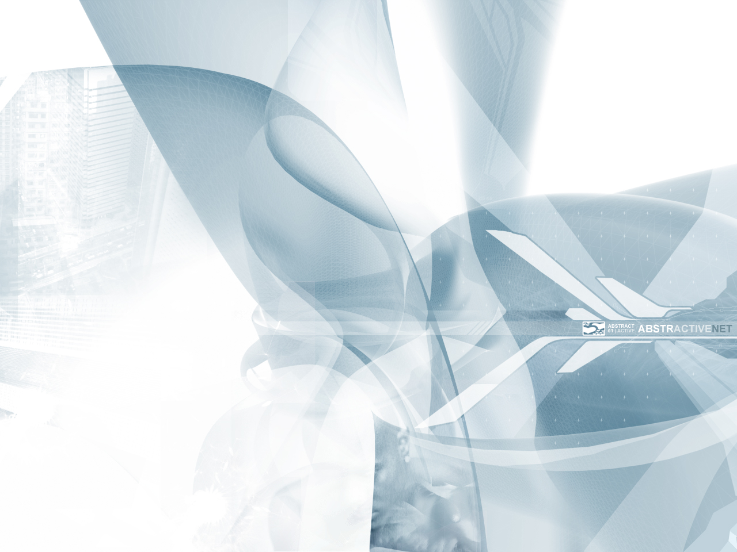
ИСТОЧНИК БЕСПЕРЕБОЙНОГО ПИТАНИЯ
~ источник вторичного электропитания, автоматическое устройство, назначение которого обеспечить подключенное к нему электрооборудование бесперебойным снабжением электрической энергией в пределах нормы.

Slide 2
Неполадками в питающей сети считаются:
Авария сетевого напряжения (напряжение в питающей сети полностью пропадет);
Высоковольтные импульсные помехи (резкое увеличение напряжения до 6 кВА продолжительностью от 10 до 100 мс);
Долговременные и кратковременные подсадки и всплески напряжения;
высокочастотный шум (высокочастотные помехи, передаваемые по электросети);
Выбег частоты (отклонение частоты более чем на 3 Гц).

Slide 3
Составные части ИБП
Реализация основной функции достигается работой устройства от аккумуляторов, установленных в корпусе ИБП, под управлением электрической схемы, поэтому в состав любого ИБП, кроме схемы управления, входит зарядное устройство, которое обеспечивает зарядку аккумуляторных батарей при наличии напряжения в сети, обеспечивая тем самым постоянную готовность к работе ИБП в автономном режиме.
Для увеличения автономного режима работы, можно оснастить ИБП дополнительной (внешней) батареей.

Slide 4
Режим байпас (англ. Bypass, „обход“)
Питание нагрузки отфильтрованным напряжением электросети в обход основной схемы ИБП.
Переключение в режим Bypass выполняется автоматически или вручную (ручное включения предусматривается на случай проведения профилактического обслуживания ИБП или замены его узлов без отключения нагрузки).
Байпасом называется один из составляющих ИБП блоков.

Slide 5
„Бустер“ (англ. booster)
Ступенчатый автоматический регулятор напряжения, имеющий автотрансформатор в своей основе.
Используется в ИБП, которые работают по интерактивной схеме.
Часто ИБП оснащается только повышающим „бустером“, который имеет всего лишь одну либо несколько ступенек повышения, но есть модели, которые оснащены универсальным регулятором, работающим и на повышение (boost), и на понижение (buck) напряжения.
Использование бустеров позволяет создать схему ИБП, способную выдержать долгие глубокие „подсадки“ и „проседания“ входного сетевого напряжения (одной из наиболее распространенных проблем отечественных электросетей) без перехода на аккумуляторные батареи, что позволяет значительно увеличить срок „жизни“ аккумуляторной батареи.

Slide 6
Инвертор
~ устройство, которое преобразует род напряжения из постоянное в переменное (аналогично переменное в постоянное).

Slide 7
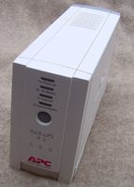
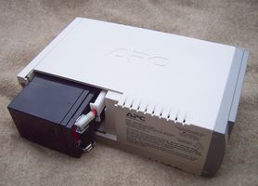
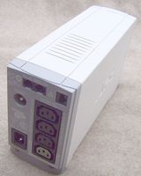
ИБП

Slide 8
Схемы построения ИБП
Существует три схемы построения ИБП:

Slide 9
Резервный (англ. Off-Line, Standby)
Питание подключенной нагрузки осуществляется из первичной электрической сети, ИБП обеспечивает минимальные изменения — производится фильтрация высоковольтных импульсов и электромагнитных помех. При выходе электропитания за нормированные значения напряжения (или его полном отсутствии), автоматически переподключает нагрузку к питанию от схемы, получающей электрическую энергию от собственных аккумуляторов с помощью простого инвертора. При появлении напряжения в пределах нормы, снова переключает нагрузку на питание от первичной сети.
Недостатки
несинусоидальная форма выходного напряжения (аппроксимированная синусоида, квази синусоида);
относительно долгое время (свыше 4..5 мс) переключения на питание от батарей;
невозможность корректировать ни напряжение, ни частоту (VFD по классификации МЭК).
Достоинства
За счёт КПД около 99 % практически бесшумны и имеют минимальное тепловыделение;
невысокая стоимость ИБП в целом.
Итог
Чаще всего ИБП, построенные по такой схеме, используется для питания персональных компьютеров или рабочих станцийлокальных вычислительных сетей начального уровня, для которых не критично своевременное отключения в случае неполадки в сети. Практически все недорогие маломощные ИБП, предлагаемые на отечественном рынке, построены по данной схеме.

Slide 10
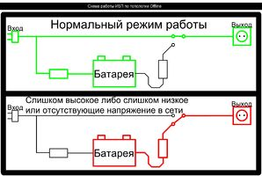
„Резервная“ схема построения ИБП

Slide 11
Интерактивный (англ. Line-Interactive)
Устройство аналогично предыдущей схеме; дополнительно на входе присутствует ступенчатый стабилизатор напряжения, позволяя получить регулируемое выходное напряжение. (VI по классификации МЭК). Инверторы некоторых моделей линейно-интерактивных ИБП выдают напряжение как прямоугольной или трапецеидальной формы, как у предыдущего варианта, так и синусоидальной формы. Время переключения меньше, чем в предыдущем варианте так как осуществляется синхронизация инвертора с входным напряжением. КПД ниже, чем у резервных.

Slide 12
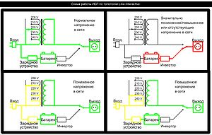
„Интерактивная“ схема построения ИБП

Slide 13
Неавтономный режим (англ. online, он-лайн)
Используется для питания нагруженных серверов (например, файловых), высокопроизводительных рабочих станций локальных вычислительных сетей, а также любого другого оборудования, предъявляющего повышенные требования к качеству сетевого электропитания.
Принцип работы состоит в двойном преобразовании (double conversion) рода тока.
Сначала входное переменное напряжение преобразуется в постоянное, затем обратно в переменное напряжение с помощью обратного преобразователя (инвертора).
Время переключения тождественно равно нулю. ИБП двойного преобразования имеют невысокий КПД (от 80 % до 94 %), из-за чего отличаются повышенным тепловыделением и уровнем шума. В отличие от двух предыдущих схем, способны корректировать не только напряжение, но и частоту. (VFI по классификации МЭК)

Slide 14
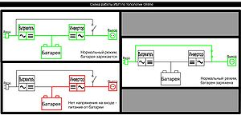
Схема построения ИБП с двойным преобразованием рода тока

Slide 15
Характеристики ИБП
1. Выходная мощность, измеряемая в вольт-амперах (VA) или ваттах (W);
2. Выходное напряжение, (измеряется в вольтах, V);
3. Время переключения, то есть время перехода ИБП на питание от аккумуляторов (измеряется в миллисекундах, ms);
4. Время автономной работы, определяется ёмкостью батарей и мощностью подключённого к ИБП оборудования (измеряется в минутах, мин.), у большинства офисных ИБП оно равняется 4-15 минутам;
5. Ширина диапазона входного (сетевого) напряжения, при котором ИБП в состоянии стабилизировать питание без перехода на аккумуляторные батареи (измеряется в вольтах, V);
6. Срок службы аккумуляторных батарей (измеряется годами, обычно свинцовые аккумуляторные батареи значительно теряют свою ёмкость уже через 3 года)

